Slide 1
Ομαδική εργασία: MyDidaskalia
Μέλη: Βαγγέλης Χριστόφορος Δασούλας Ιωάννης
Μέρος α): Αξιολόγηση Συστημάτων τηλεκπαίδευσης
Τα συστήματα που επιλέχθηκαν για αξιολόγηση είναι το Discord, το Skype for Business και το Zoom. Για την αξιολόγηση χρησιμοποιήθηκαν 3 αναλυτικές μέθοδοι αξιολόγησης και 2 διερευνητικές μέθοδοι χρησιμοποιώντας τυπικούς χρήστες.

Slide 2
Α) Διερευνητικές μέθοδοι
1) Ερωτηματολόγια
Η πρώτη μέθοδος αξιολόγησης ήταν η δημιουργία ενός ερωτηματολογίου και η αποστολή σε τυπικούς χρήστες. Σχεδόν 100 φοιτητές συνέδραμαν και απάντησαν στις ερωτήσεις που τους τέθηκαν. Παρακάτω είναι κάποια ενδεικτικά αποτελέσματα του ερωτηματολογίου:

Slide 3
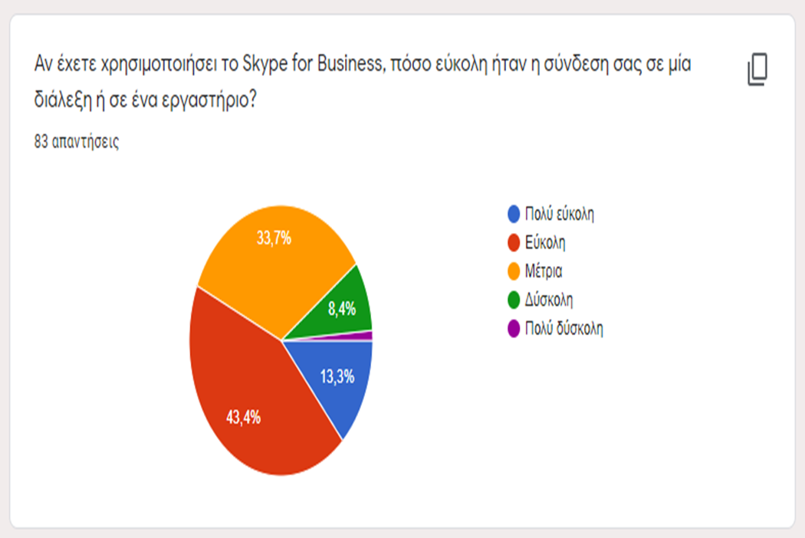

Slide 4
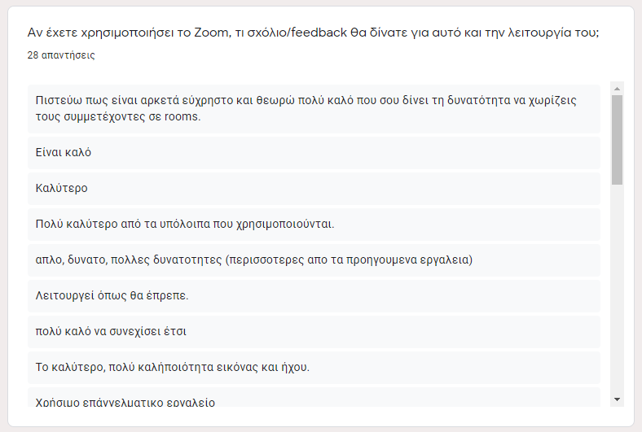

Slide 5
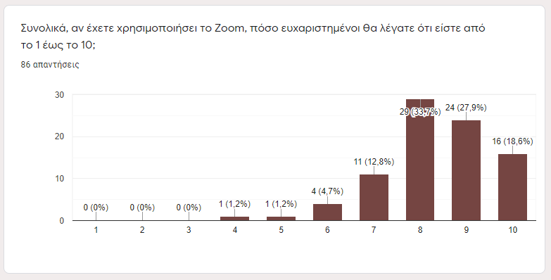

Slide 6
Συμπέρασμα Ερωτηματολογίων
Σε γενικές γραμμές, τα ερωτηματολόγια έδωσαν μια καθαρή εικόνα για την άποψη των τυπικών χρηστών που είναι και η πιο σημαντική. Το Skype for Business συγκέντρωσε τα περισσότερα αρνητικά σχόλια και απαντήσεις και είχε την μικρότερη βαθμολογία με μέσο όρο 4,8. Αντίθετα, το Discord και το Zoom συγκέντρωσαν θετικές κριτικές και σχόλια με μέσους όρους 8,3 και 8,4 αντίστοιχα.

Slide 7
2) Συνέντευξη
Για τον σκοπό της άσκησης κλήθηκαν να απαντήσουν σε ερωτήσεις 4 τυπικοί χρήστες για την εμπειρία τους στα συστήματα τηλεκπαίδευσης, τα θετικά και τα αρνητικά που εντοπίζουν στο καθένα να δώσουν κάποια σχόλια.
Συμπέρασμα Συνεντεύξεων
Οι συζητήσεις με καθημερινούς χρήστες ήταν πολύ εποικοδομητικές και βγήκαν αρκετά συμπεράσματα. Και οι 3 πλατφόρμες συγκέντρωσαν γενικότερα θετικά σχόλια, με κάποιες παρατηρήσεις κυρίως ως προς το Skype και το Zoom. Επίσης, όπως και στα ερωτηματολόγια, παρατηρήθηκε ότι λίγοι χρησιμοποιούν το Discord και δεν είναι ευρέως διαδεδομένο ως πλατφόρμα τηλεκπαίδευσης.

Slide 8
B) Αναλυτικές μέθοδοι
1) Ευρετική Αξιολόγηση
Για τις 3 εφαρμογές χρησιμοποιήθηκε η ευρετική αξιολόγηση με τους 10 κανόνες του Nielsen με σκοπό την εύρεση των θετικών και αρνητικών στοιχείων τους.

Slide 9
Ενδεικτικά, κάποια από τα αποτελέσματα για το Zoom:
1. Θετικά
Απλός και μινιμαλιστικός σχεδιασμός (Κανόνας 8)
Γρήγορη φόρτωση διάλεξης (Κανόνας 1)
Δημιουργία breakout rooms (Κανόνας 7)
Εύκολη κατανόηση λειτουργιών (Κανόνας 3)
2. Αρνητικά
Αδυναμία διαγραφής μεμονωμένων meeting IDs από το ιστορικό (Κανόνας 7)
Αδυναμία αποθήκευσης συνθηματικού (Κανόνας 7)
Έλλειψη δυνατότητας minimization (Κανόνας 8)
Αδυναμία συμμετοχής μέσω browser (Κανόνας 4)

Slide 10
Συμπέρασμα Ευρετικής Αξιολόγησης
Μετά από διεξοδική ανάλυση και των 3 εφαρμογών, παρατηρήθηκε ότι το Discord και το Zoom υπερτερούν σε σύγκριση με το Skype for Business λόγω των πολλών δυνατοτήτων που προσφέρουν στον χρήστη. Επίσης, παρατηρήθηκε ότι τα περισσότερα μειονεκτήματα και πλεονεκτήματα αφορούσαν τον 7^{ο} κανόνα του Nielsen, που είναι λογικό μιας και γίνεται λόγος για 3 μεγάλου βεληνεκούς εφαρμογές που δεν έχουν σοβαρά λάθη σε γενικές γραμμές, παρά κάποιες ελλείψεις χαρακτηριστικών και απόδοσης.

Slide 11
2) Γνωσιακό Περιδιάβασμα
Για την μέθοδο αυτή ορίστηκαν οι φοιτητές ως τυπικοί χρήστες, ορίστηκαν 3 τυπικές εργασίας (σύνδεση στον λογαριασμό, σύνδεση και αποσύνδεση σε κλήση, επικοινωνία κατά τη διάρκεια της κλήσης και η παρουσίαση μιας εργασίας). Έπειτα, για κάθε εργασία βρέθηκαν τα βήματα που πρέπει να ακολουθηθούν για να ολοκληρωθεί και αξιολογήθηκαν ως προς τις 3 ερωτήσεις:
Ε1: Η επόµενη σωστή ενέργεια γίνεται σαφής στον χρήστη; Ε2: Ο χρήστης µπορεί να συνδέσει την περιγραφή της σωστής ενέργειας µε τον στόχο του; Ε3: Ο χρήστης καταλαβαίνει σωστά την απόκριση του συστήµατος, δηλαδή θα του είναι κατανοητό αν έχει κάνει σωστή ή λάθος επιλογή;

Slide 12
Ενδεικτικά, η μέθοδος για το Skype for Business:
1. Σύνδεση στον λογαριασμό
Επιλογή «Εγκατάσταση και συμμετοχή με την εφαρμογή Skype»
Εισαγωγή ιδρυματικών στοιχείων
2. Σύνδεση σε κλήση
Επιλογή link
Ολοκλήρωση σύνδεσης στον λογαριασμό
Για την αποσύνδεση, επιλογή τερματισμού κλήσης μέσω κουμπιού
(Πρόβλημα με Ε2, Ε3)
Κλείσιμο παραθύρου Skype

Slide 13
3. Επικοινωνία στην διάρκεια κλήσης
Πάτημα στο κουμπί συνομιλίας
Πληκτρολόγηση και αποστολή
Εναλλακτικά, μέσω μικροφώνου, με το αντίστοιχο κουμπί
4. Παρουσίαση μιας εργασίας
Επιλογή Share screen κουμπιού
Επιλογή ενεργοποίησης μικροφώνου
Επιλογή ενεργοποίησης video (Πρόβλημα με Ε3)

Slide 14
Συμπέρασμα Γνωσιακού Περιδιαβάσματος
Σε γενικές γραμμές, ως προς τις τυπικές εργασίες, και οι 3 εφαρμογές είναι καλοσχεδιασμένες και επιτυγχάνεται ο σκοπός του χρήστη με απλά και γρήγορα βήματα. Φυσικά, αυτό είναι αναμενόμενο από 3 τόσο μεγάλες εφαρμογές που έχουν ως κύριο μέλημα την ευκολία της χρήσης από τους τυπικούς χρήστες. Ορισμένα λάθη συναντήθηκαν μόνο στο Skype for Businness και στο Discord. Οι περισσότερες ακολουθίες, ενώ κάποιες έχουν ορισμένα ελαττώματα, δοσμένων των απαραίτητων ενεργειών γίνονται εύκολα και γρήγορα από έναν τυπικό χρήστη.

Slide 15
3) Μέθοδος Ανάλυσης Πληκτρολογήσεων (KLM)
H Μέθοδος Ανάλυσης Πληκτρολογήσεων είναι μέθοδος ποσοτικής ανάλυσης ενεργειών του χρήστη που επιτρέπει την πρόβλεψη της απόδοσης του συστήματος. Η παραδοχή που έγινε είναι ότι ο χρήστης είναι ένας μέσος έμπειρος αλάνθαστος χρήστης. Για την εύρεση των χρόνων χρησιμοποιήθηκε πίνακας που περιέχει τους μέσους όρους τυπικών πληκτρολογήσεων. Η ανάλυση και ο υπολογισμός χρόνων παρουσιάζεται διεξοδικά στην αναφορά. Ενδεικτικά αποτελέσματα:
 | Σύνδεση σε Διάλεξη | Διαμοιρασμόςοθόνης | Άνοιγμα συνομιλίας | Αποσύνδεση από διάλεξη
Discord | 5.86 s | 8.59 s | 3.18 s | 3.18 s
Zoom | 11.06 s | 8.59 s | 3.18 s | 6.16 s
SfB | - | 5.86 s | 3.18 s | 3.18 s

Slide 16
Συμπέρασμα Ανάλυσης Πληκτρολογήσεων
Από τον παραπάνω πίνακα συμπεραίνουμε ότι για απλές ενέργειες που γίνονται από έναν τυπικό χρήστη κατά τη διάρκεια μιας σύσκεψης, το Skype For Business είναι το πιο γρήγορο εργαλείο. Έπειτα ακολουθεί Discord και τέλος το Zoom.

Slide 17
Μέρος β): Επανασχεδίαση
Μετά την αξιολόγηση που έγινε στις 3 εφαρμογές, 5 στο σύνολο, βρέθηκαν πολλά χρήσιμα συμπεράσματα και για τις 3 εφαρμογές. Στον παρακάτω πίνακα φαίνεται ποια πλατφόρμα αναδείχτηκε καλύτερη βάσει των αξιολογήσεων για κάθε αξιολόγηση.
Βάσει αυτών επιλέχθηκε το Zoom ως η πιο πλήρης εφαρμογή και αυτή που θα χρησιμοποιηθεί προς επανασχεδίαση με σκοπό την δημιουργία τελικά μιας όσο το δυνατό καλύτερης εφαρμογής, του MyDidaskalia, κάνοντας χρήση των συμπερασμάτων, των μειονεκτημάτων και πλεονεκτημάτων που βρέθηκαν.
Μέθοδος | Ανάδειξη καλύτερης πλατφόρμας
Ερωτηματολόγια | Zoom, Discord
Συνεντεύξεις | Discord, Skype for Business, Ζοοm
Ευρετική Αξιολόγηση | Discord, Zoom
Ανάλυση πληκτρολογήσεων | Skype for Business
Γνωσιακό περιδιάβασμα | Zoom

Slide 18
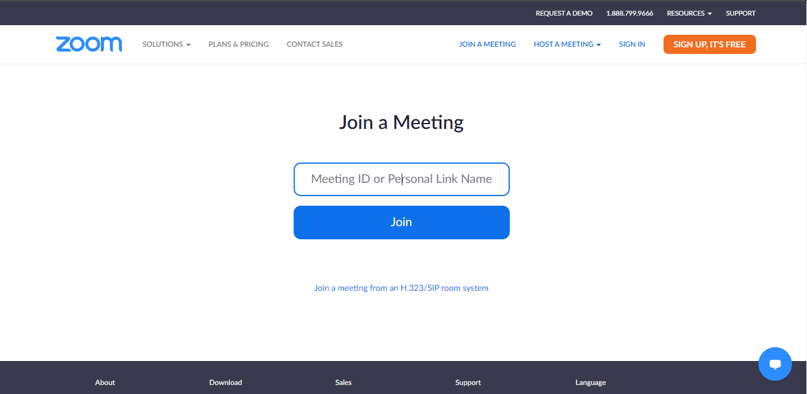

Πρόταση 1 Συμμετοχή μέσω browser
Τρέχουσα σχεδίαση

Slide 19
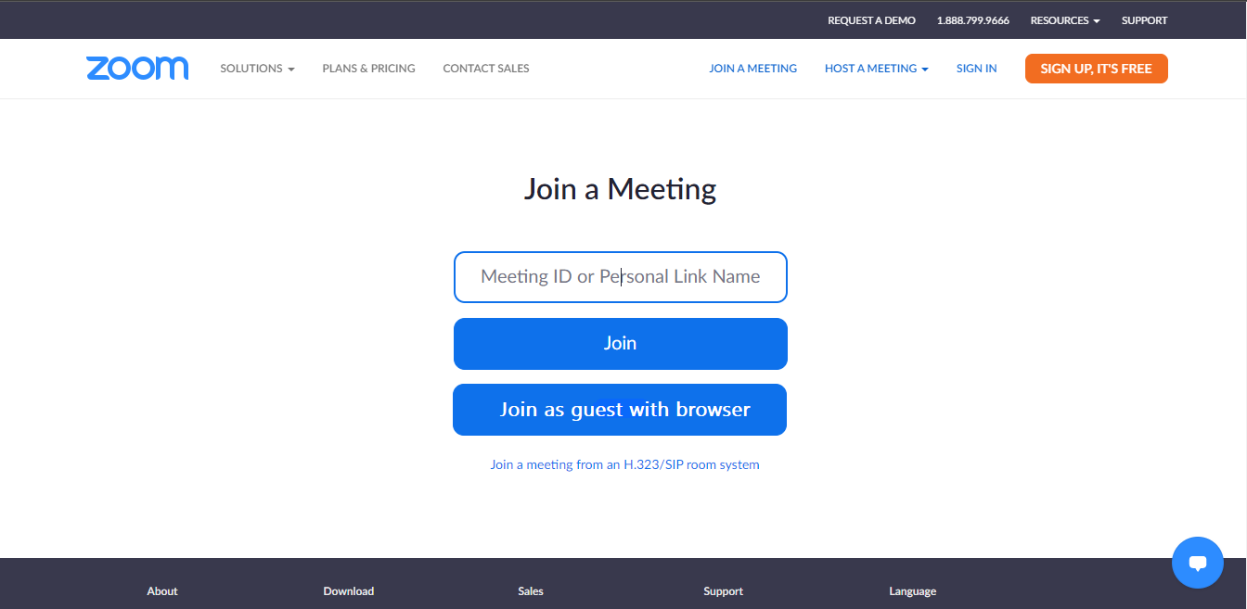
Πρόταση επανασχεδίασης
Προστέθηκε κουμπί ‘Join as guest with browser’ χωρίς την ανάγκη ενεργοποίησης της αντίστοιχης ρύθμισης από τον διοργανωτή

Slide 20
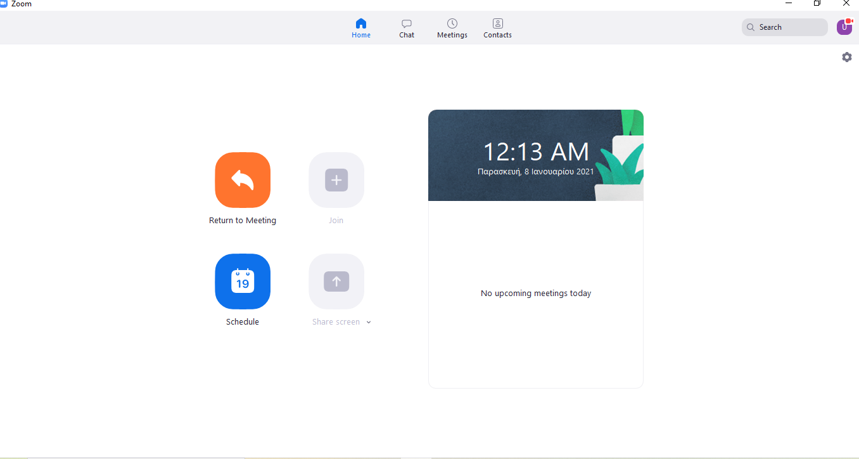
Πρόταση 2 Προσθήκη των προσεχών συσκέψεων στην αρχική οθόνη
Τρέχουσα σχεδίαση

Slide 21
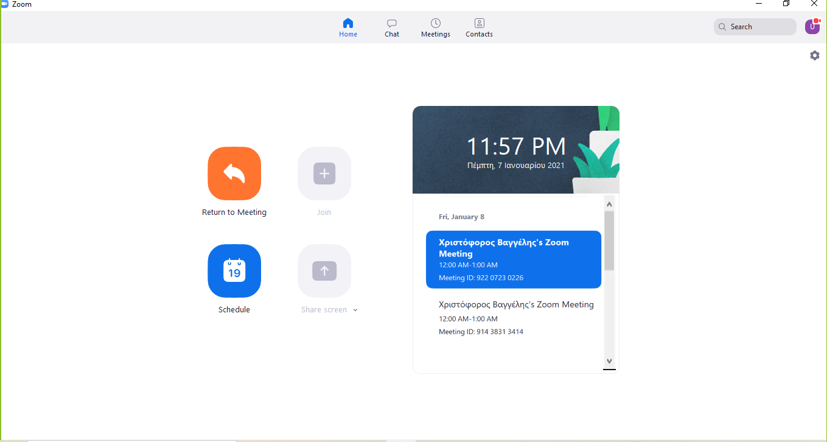
Πρόταση επανασχεδίασης
Προστέθηκαν tabs με τα προσεχή meetings ώστε ο χρήστης να μπορεί να τα βλέπει και να ενημερώνεται για αυτά.

Slide 22
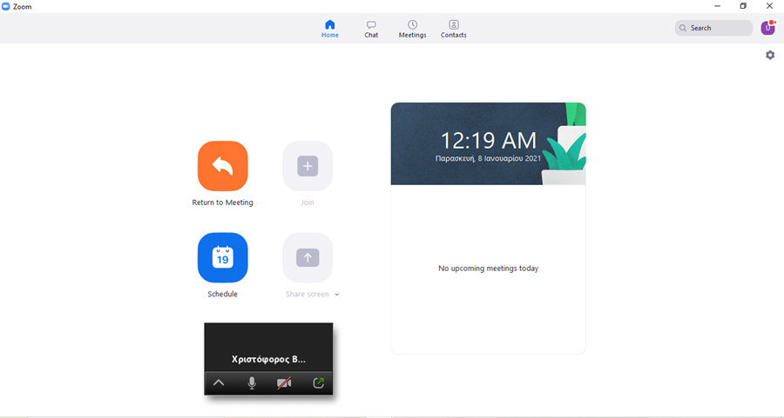
Πρόταση 3 Προσθήκη δυνατότητας πλήρους ελαχιστοποίησης σύσκεψης
Τρέχουσα σχεδίαση

Slide 23
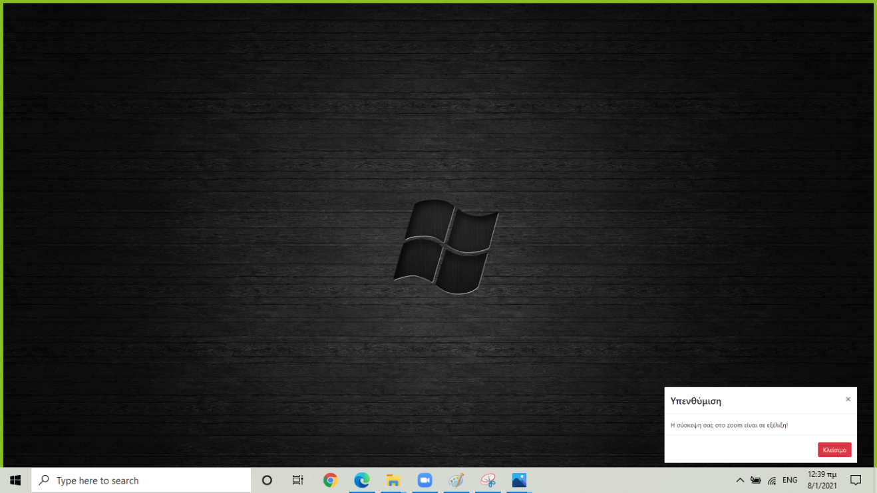
Πρόταση επανασχεδίασης
Προστέθηκε ένα pop-up ειδοποίησης ανά κάποιο χρονικό διάστημα, στο κάτω μέρος της οθόνης, για να υπενθυμίζει στον χρήστη ότι η σύσκεψη είναι ακόμα σε λειτουργία.

Slide 24
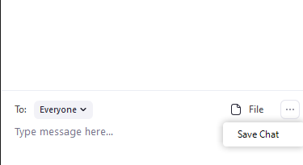
Πρόταση 4 Προσθήκη κουμπιού ‘Save Chat’ στο παράθυρο συνομιλίας.
Τρέχουσα σχεδίαση

Slide 25
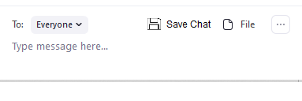
Πρόταση επανασχεδίασης
Προστέθηκε ευδιάκριτο κουμπί ‘Save Chat’ που αποθηκεύει την συνομιλία της διάλεξης σε μορφή (.txt) φακέλου.

Slide 26
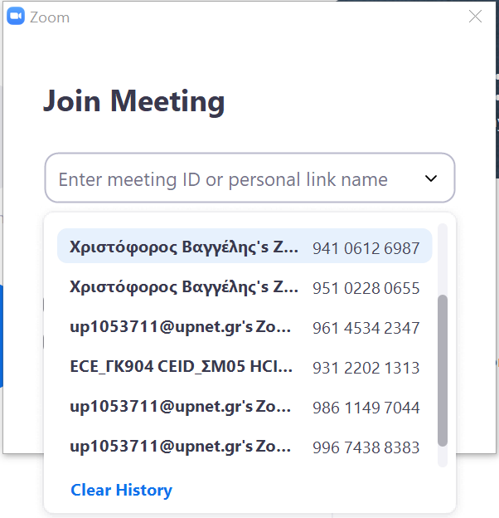
Πρόταση 5 Διαγραφή από το ιστορικό μεμονωμένων meeting IDs
Τρέχουσα σχεδίαση

Slide 27
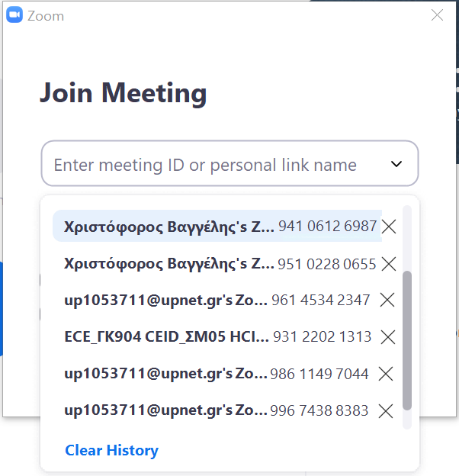
Πρόταση επανασχεδίασης
Προσθήκη επιλογής διαγραφής από την μνήμη, δίπλα από κάθε διάλεξη

Slide 28
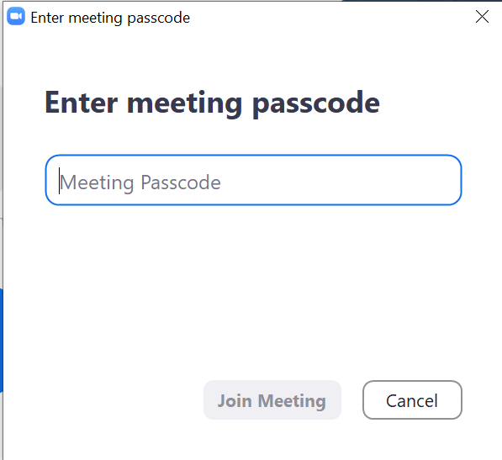
Πρόταση 6 Απομνημόνευση passcode σύσκεψης
Τρέχουσα σχεδίαση

Slide 29
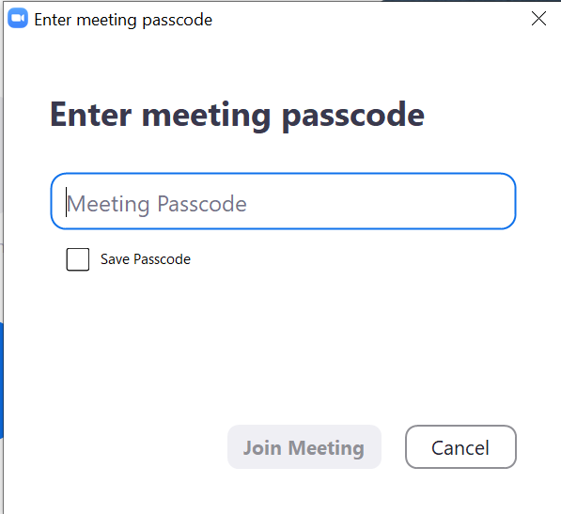
Πρόταση επανασχεδίασης
Προσθήκη επιλογής απομνημόνευσης κάτω από το πεδίο πληκτρολόγησης.

Slide 30
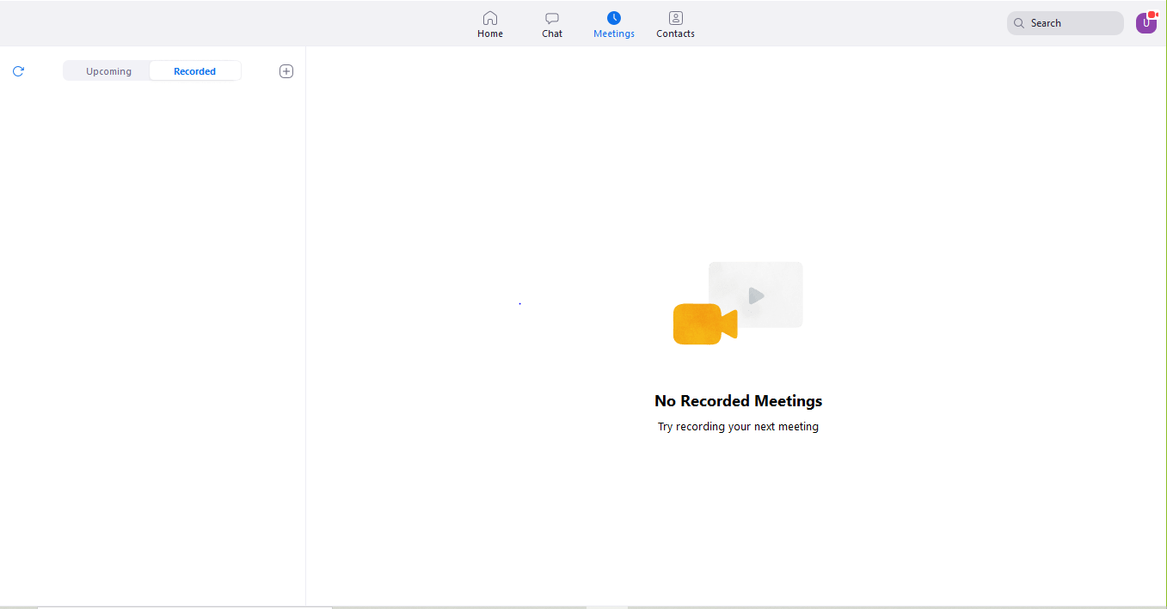
Πρόταση 7 Αφορά την αποθήκευση και των recordings και των files και των συνομιλιών στην εφαρμογή
Τρέχουσα σχεδίαση

Slide 31
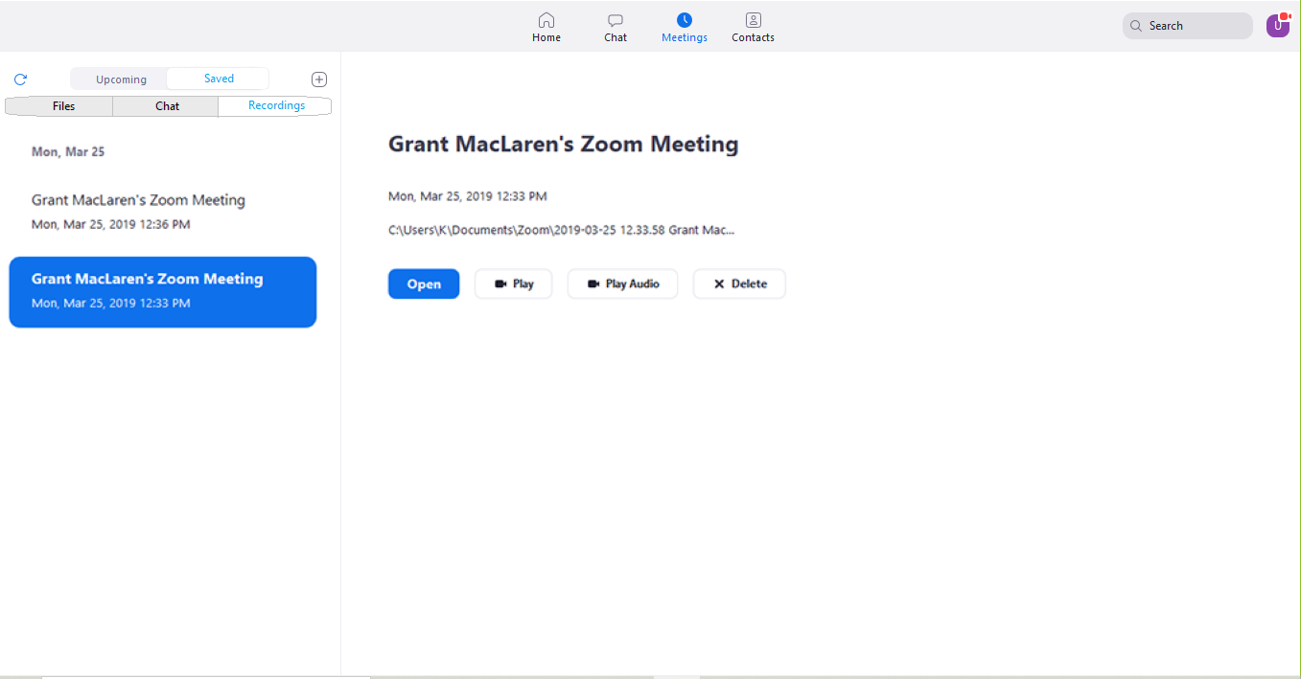
Πρόταση επανασχεδίασης
Δημιουργία νέα δομής της εφαρμογής στην οποία έχουν προστεθεί η δυνατότητες Chat, Files στο cloud του Zoom.

Slide 32

Πρόταση 8 Προσθήκη λειτουργείας ‘καρφιτσωμένων’ μηνυμάτων
Τρέχουσα σχεδίαση

Slide 33

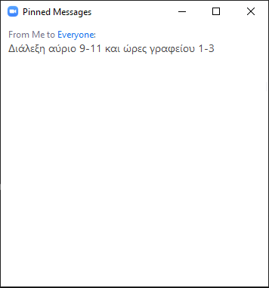
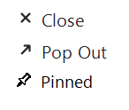
Πρόταση επανασχεδίασης
Προσθήκη επιλογής για ‘καρφίτσωμα’ μηνύματος και ειδικού παραθύρου για ανάγνωση των ‘καρφιτσωμένων’ μηνυμάτων

Slide 34
Τέλος παρουσίασης!

